Slide 1
函数的奇偶性

Slide 2
复习回顾：轴对称与中心对称
轴对称：把一个图形沿着某一条直线翻折，如果直线两旁的部分能够重合，那么这个图形叫做轴对称图形，这条直线叫做对称轴。
中心对称：把一个图形绕着某一点旋转180°，如果旋转后的图形与原来的重合，那么这个图形叫做中心对称图形，这个点叫做对称中心。
我们见过的函数图象中，有哪些具有这些对称性质？

Slide 3
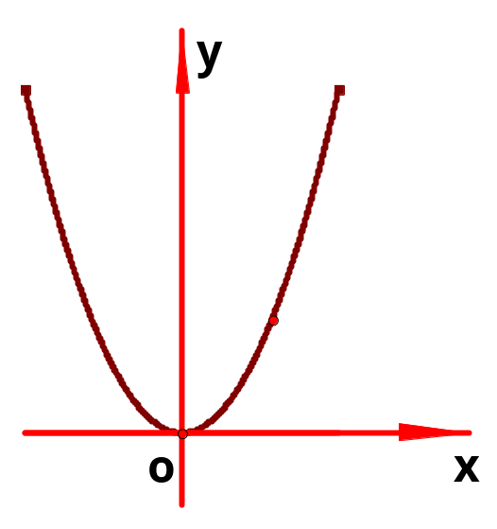
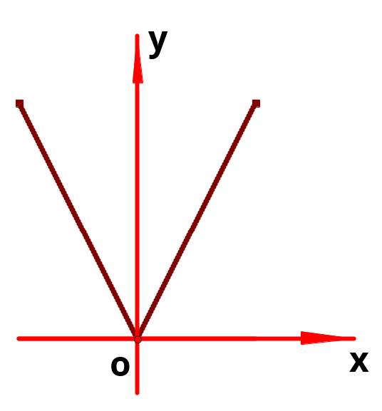
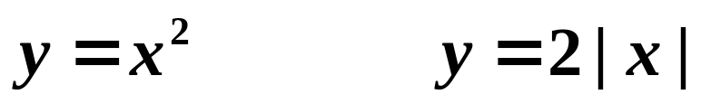
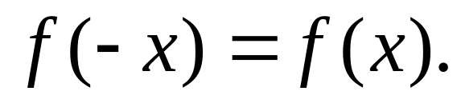

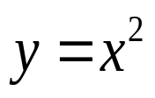

观察以下函数的图象，从对称的角度，你发现了什么？
再观察表，你看出了什么？
 | … | －3 | －2 | －1 | 0 | 1 | 2 | 3 | …
 | … | 9 | 4 | 1 | 0 | 1 | 4 | 9 | …
 | … | －3 | －2 | －1 | 0 | 1 | 2 | 3 | …
 | … | 6 | 4 | 2 | 0 | 2 | 4 | 6 | …

Slide 4
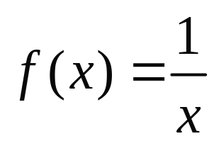
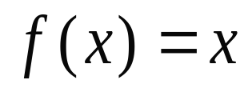
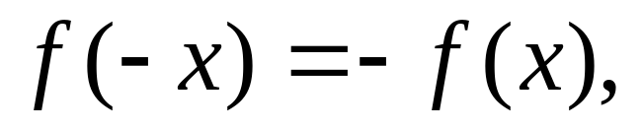
观察以下函数的图象，从对称的角度，你发现了什么？
y
y
o
x
o
x
对于上述两个函数，f(1)与f(-1)，f(2)与f(-2)，f(3)与f(-3)有什么关系？

Slide 5
函数的奇偶性定义
思考：
  若函数y=f(x)的图象关于y轴对称，则f(x)与f(-x)有什么关系？反之成立吗？
  若函数y=f(x)的图象关于坐标原点对称，则f(x)与f(-x)有什么关系？反之成立吗？
f(x)=f(-x)
f(x)=-f(-x)
如果对于函数f(x)定义域内的任意一个x，都有f(x)=f(-x)成立，则称函数f(x)为偶函数.
如果对于函数f(x)定义域内的任意一个x，都有f(x)= -f(-x)成立，则称函数f(x)为奇函数.
图象对称性：偶函数的图象关于y轴对称，奇函数的图象关于原点对称
如果f(x)是奇函数且在 x=0处有定义，则f(x)=0

Slide 6
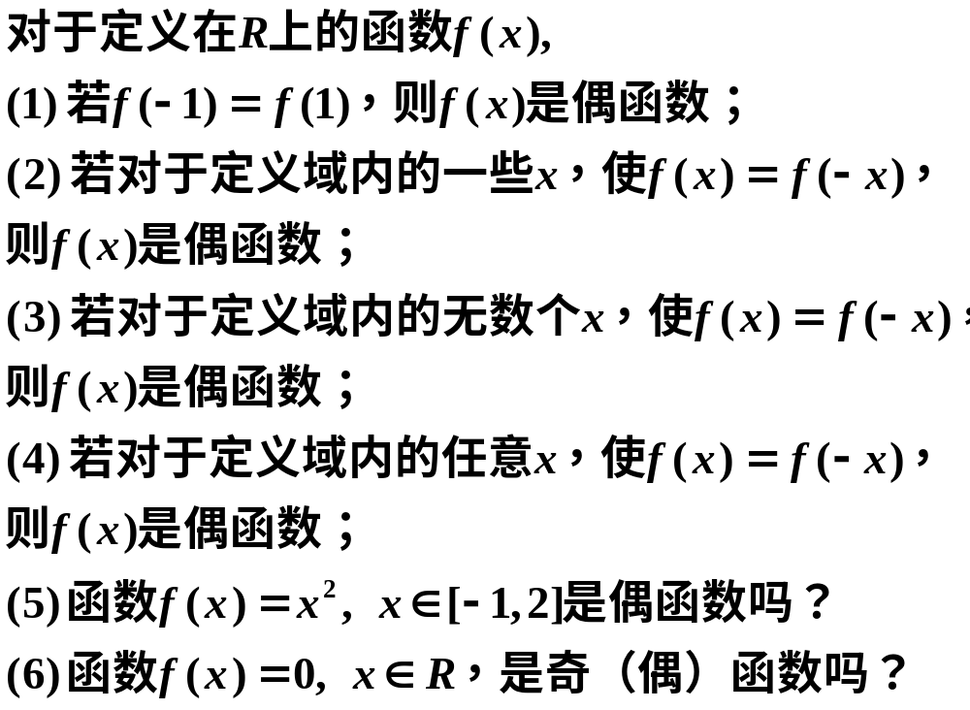
概念辨析
奇偶性前提：定义域关于原点对称

Slide 7
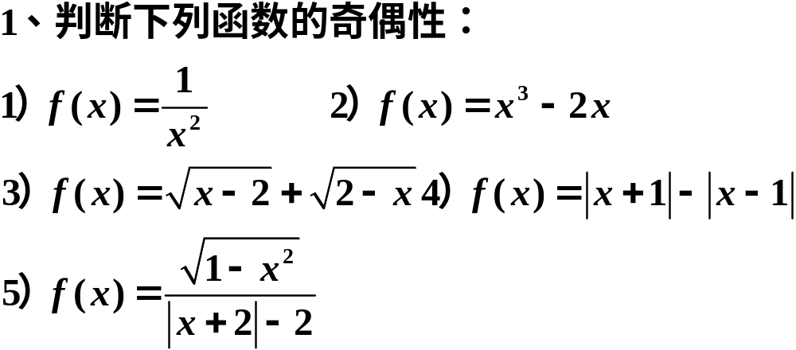
奇偶性的判定与证明
用定义判断函数奇偶性的步骤：
  考查定义域是否关于原点对称；
  判断f(-x)=±f(x)之一是否成立；
证明非奇非偶函数，举出一个反例即可.

Slide 8
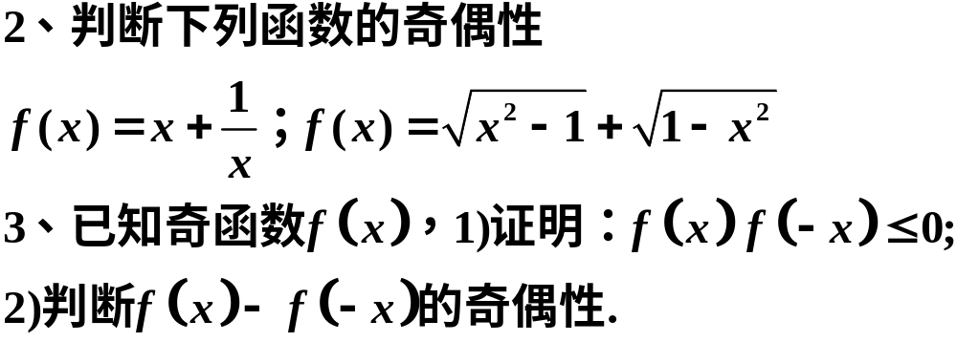
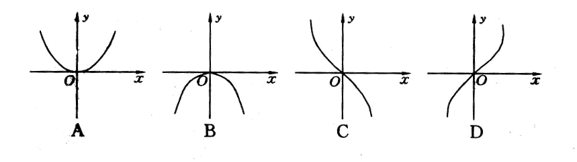
奇偶函数图象的对称性
4、课本35页思考、36页练习2
5、函数y=-x³的大致图象可能是（ ）

Slide 9
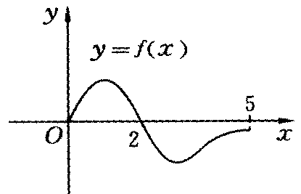
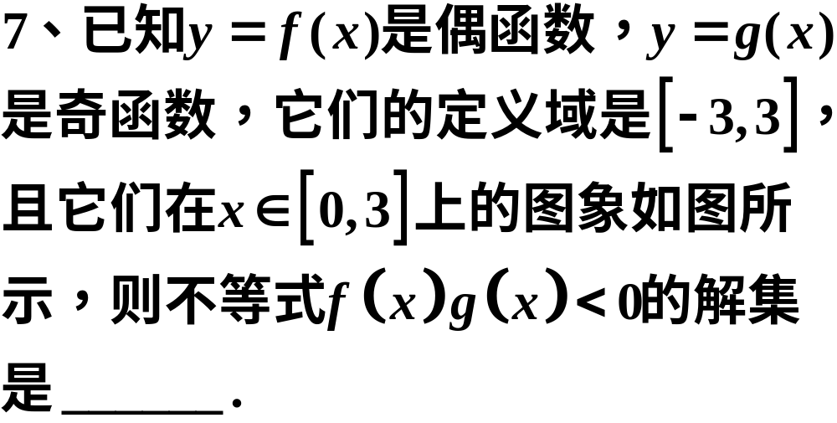
奇偶函数图象的对称性（解不等式）
6、设奇函数发f(x)的定义域为
[-5,5]. 若当x∈[0,5]时, f(x)的图象如图，则不等式f(x) <0的解集是_________.

Slide 10
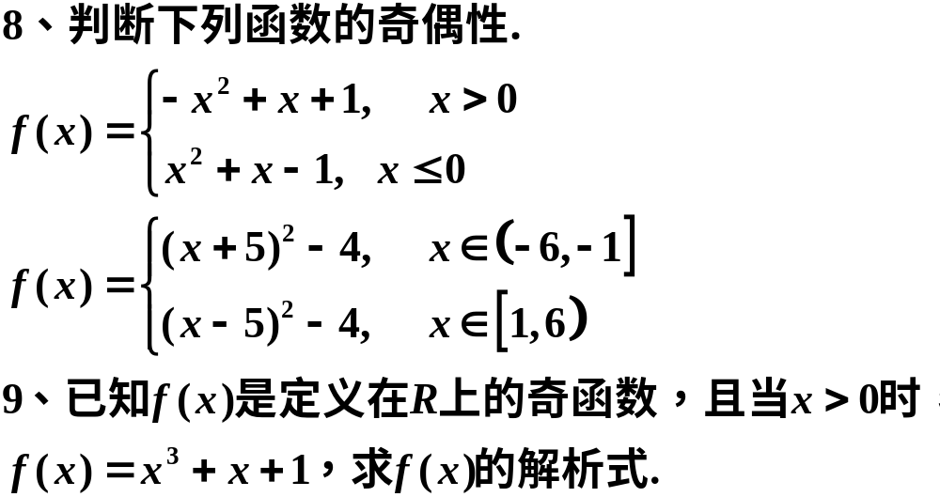
分段函数奇偶性
若f(x)是定义在R上的奇函数，必有f(0)=0.
只有当对称的两段上都满足相同的关系时，才能判断其奇偶性.
原则：求哪一段解析式，就把x设在该段，转化到已知的那段.

Slide 11
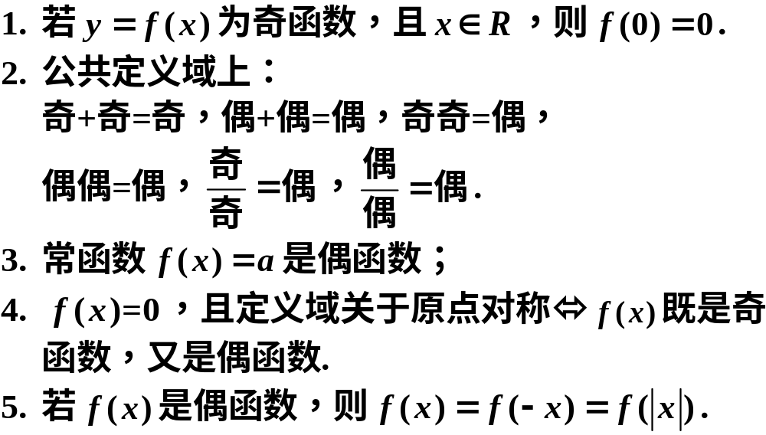
一些性质

